Slide 1
מצגת גרסה 1
משתתפים: אלי בן שימול
חי שלו חדד
זיו כהן גבורה
נווה אברהם
מיקי דנירוב

Slide 2
מה הספקנו עד כה
שכבת דומיין הממומשת לפי מודל מחלקות לבן
שכבת שירות המספקת את סיפורי המשתמש
תשתית בדיקות ומימוש בדיקות קבלה ובדיקות פיתוח (יחידה ושילוב)
מנגנון מעקב : git hub https://github.com/HDChaiS/Trading-System
Wireframe – סרטוט ראשוני של מנשק המשתמש העוזר לתכנן את הנראות והפונקציונליות במערכת

Slide 3
WAF – JAVA SPARK
Web application framework היא מסגרת תוכנה שנועדה להקל על פיתוח אפליקציות רשת על ידי מתן מבנה מוגדר מראש לבניית אפליקציות רשת.
WAFכולל בדרך כלל תכונות כגון מנוע תבניות ודפים, ניתוב, אימות קלט ושילוב עם מסד נתונים. תכונות אלו מאפשרות למפתחים לבנות יישומי אינטרנט ואפליקציות מהר יותר ועם פחות שגיאות מאשר אילו היו בונים את האפליקציה מאפס.
מסגרות יישומי אינטרנט בנויות בדרך כלל באמצעות שפות תכנות כגון Python, Ruby, Java או PHP, והן עשויות להשתמש במגוון טכנולוגיות כגון HTML, CSS ו-JavaScript כדי ליצור את ממשק המשתמש.
ה html מספק את המבנה של דף אינטרנט. הוא מגדיר את פריסת התוכן, כגון כותרות, פסקאות, רשימות, תמונות וקישורים.
ה CSS משומש כדי לעצב את המראה החזותי של דפי אינטרנט. הוא מגדיר כיצד יש להציג את התוכן, כולל גופנים, צבעים, רקעים ופריסה.
ה java script מאפשר למפתחים להוסיף אינטראקטיביות והתנהגות דינמית לדפי אינטרנט.

Slide 4
Web service
שירות אינטרנט היא מערכת תוכנה המאפשרת ליישומים שונים לתקשר זה עם זה דרך האינטרנט. היא מספקת דרך סטנדרטית עבור יישומים להחליף נתונים ללא קשר לשפות התכנות, מערכות ההפעלה או הפלטפורמות שבהן הם משתמשים.
שירותי אינטרנט משתמשים בדרך כלל בפרוטוקול סטנדרטי כגון XMLאו JSON ,כדי לייצג נתונים ולתקשר זה עם זה. הם חושפים סט של ממשקים שבהם יישומיים אחרים יוכלו להשתמש ( באמצעות HTTP או HTTPS ), שהוא אותו פרוטוקול המשמש את דפדפני האינטרנט לגישה לאתרי אינטרנט.
שירותי אינטרנט נמצאים בשימוש נרחב ביישומי אינטרנט מודרניים, שבהם הם מאפשרים למערכות ושירותים שונים לתקשר ולהחליף נתונים זה עם זה, כגון שליפת נתונים ממסד נתונים, עיבוד תשלומים או שליחת הודעות.

Slide 5
Java spark
Java Spark is a WAF which allows developers to write big data processing applications in Java, taking advantage of the language's rich ecosystem of libraries and tools.
Speed: Spark is designed for speed and can process large amounts of data much faster than traditional batch processing systems.
Scalability: Spark can scale horizontally across a cluster of machines, making it easy to handle large volumes of data
Real-time processing: Spark's streaming APIs allow developers to process data in real-time, enabling applications like fraud detection and real-time recommendations.

Slide 6
React
React is a popular front-end JavaScript library for building user interfaces. It was developed by Facebook and is widely used in industry for building web applications. It’s provides :
Virtual DOM: React uses a virtual DOM, which is a lightweight representation of the actual DOM, to optimize performance by reducing the number of updates needed
Component-based architecture: React encourages a component-based architecture, which promotes modularity, reusability, and maintainability
Declarative syntax: React uses a declarative syntax to describe the user interface, which makes it easier to reason about and understand.

Slide 7
כיצד נשתמש בה בגרסה הבאה:
ריאקט מספקת לנו הרבה דברים
UI , היא תרנדר לפי URL את המסכים המבוקשים, בין אם זה מסך הכניסה , התחברות , קניית מוצר.... , אשר יורכבו מקומפוננטות שממומשות כבר בספריות של ריאקט
React-redux – ספרייה אשר מציגה את מצב המערכת , בעזרתה נוכל לשמור תוכן של שליחת הודעות , ולקרוא אותן ביעילות מכל חלקי המערכת והציג אותן
Hooks - ספריה אשר מעניקה פונקציות אשר מתממשקות עם מצב המערכת ועוזרת ברינדור חלק
נצטרך להשתמש בספריית axios שתשלח בקשות לשרת , נעזר ב hooks וב redux כדי לשמור ולמשוך את תוכן הבקשה למקומות שונים במערכת בהן ה UI ישתמש כדי להציג את המידע למשתמש

Slide 8
התראות בצד אמת
צד הלקוח יעמוד על גבי שרת שישלח בקשות ויקשיב לתשובות מהשרת , מאחר שהוא מקשיב לתשובות נוכל לנצל זאת ולגרום לשרת לשלוח לו הודעות , וכך יוכל צד הלקוח לקבל התראות בזמן אמת
כשאר צד הלקוח יקבל הודעה הוא ינתח אותה , ויפעל לפי הגדרות מסוימות , אם ההודעה מכוונת ללקוח הוא יציג למשתמש שהוא קיבל הודעה חדשה , וככה היוזר יוכל להגיב ולפעול באופן שונה לפי ההודעה
אם ההודעה מכוונת למערכת היא תשנה את ההגדרות שלה לפי ההודעה

Slide 9
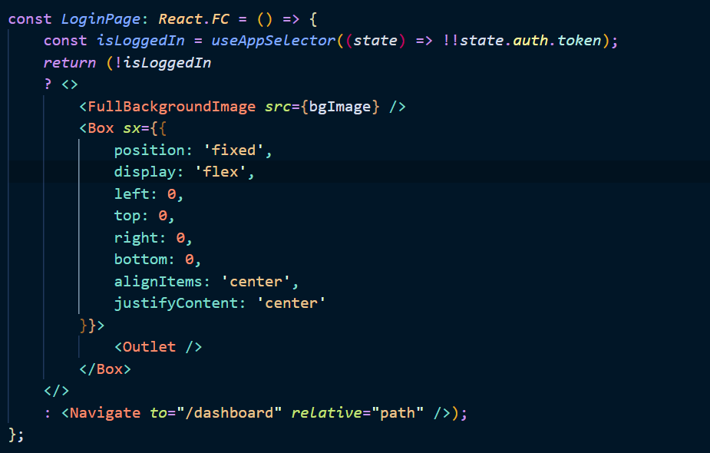
פה יש דוגמא להצגת של דף הלוגין ( הקוד האמיתי ארוך יותר )
והוא מופיע בתוך האוטלט, המערכת משתמש במצב המערכת ובודקת האם היוזר הרלוונטי מחובר , אם כן שולחת אותו ל “/dashboards” מסך הראשי שמופיע ב

Slide 10
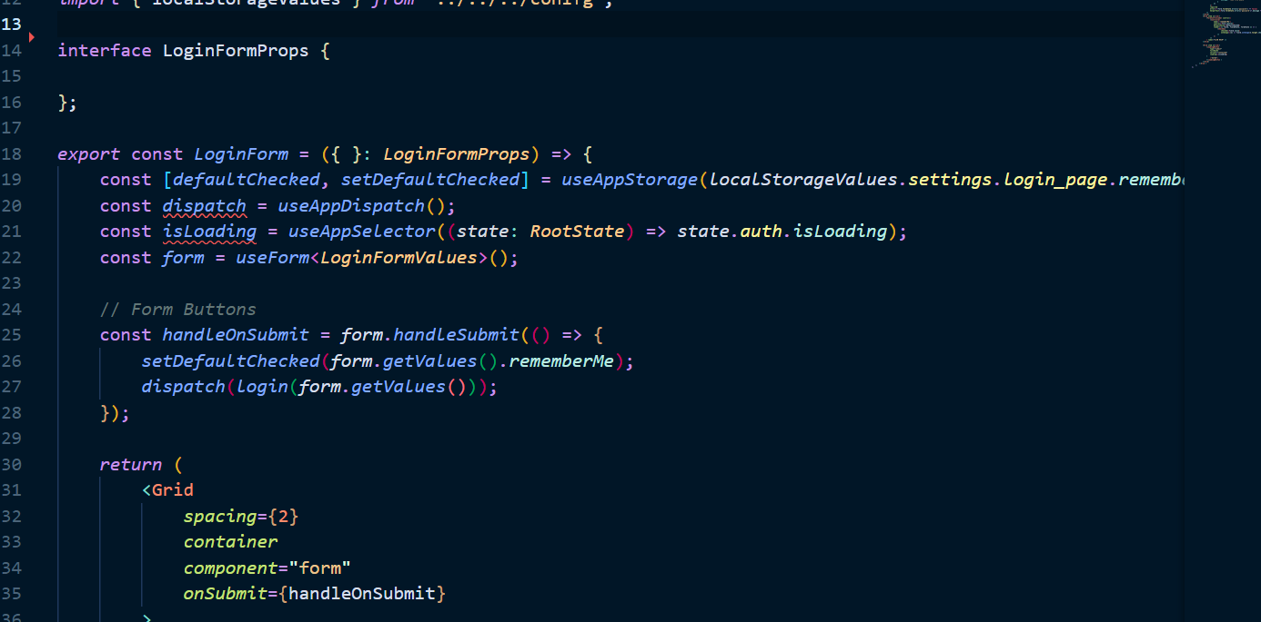
פה הקומפוננטה של דף ההתחברות מקבלת פונקציה handleOnSubmit שעושה dispatch(login(details)) , ובעצם אומרת למערכת לבצע בקשת לוגין לפי הפרטים שנמצאים בטופס

Slide 11
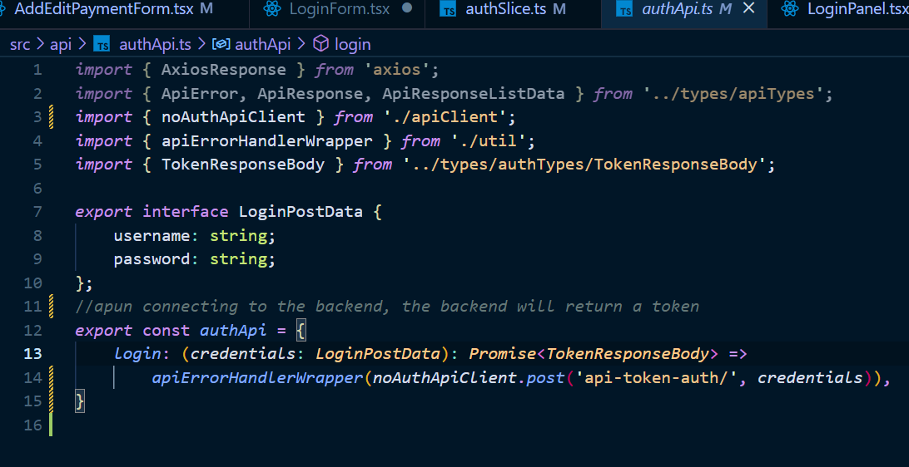
פה אנו רואים את מטודת ה login שבעזרת המשתנה noAuthApiClient ( שאצלו נמצא הurl של השרת ) שולחת מטודת post עם הפרטים הרלוונטים , ובעצם בעזרת restApi

Slide 12
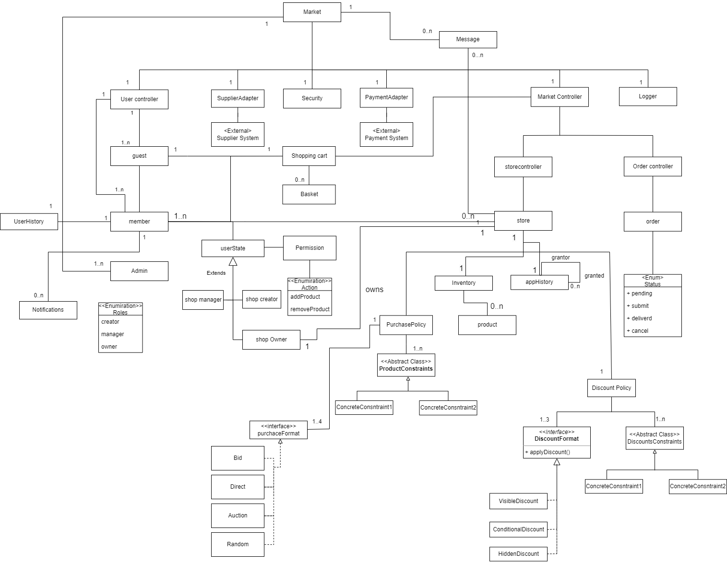
מודל מחלקות

Slide 13
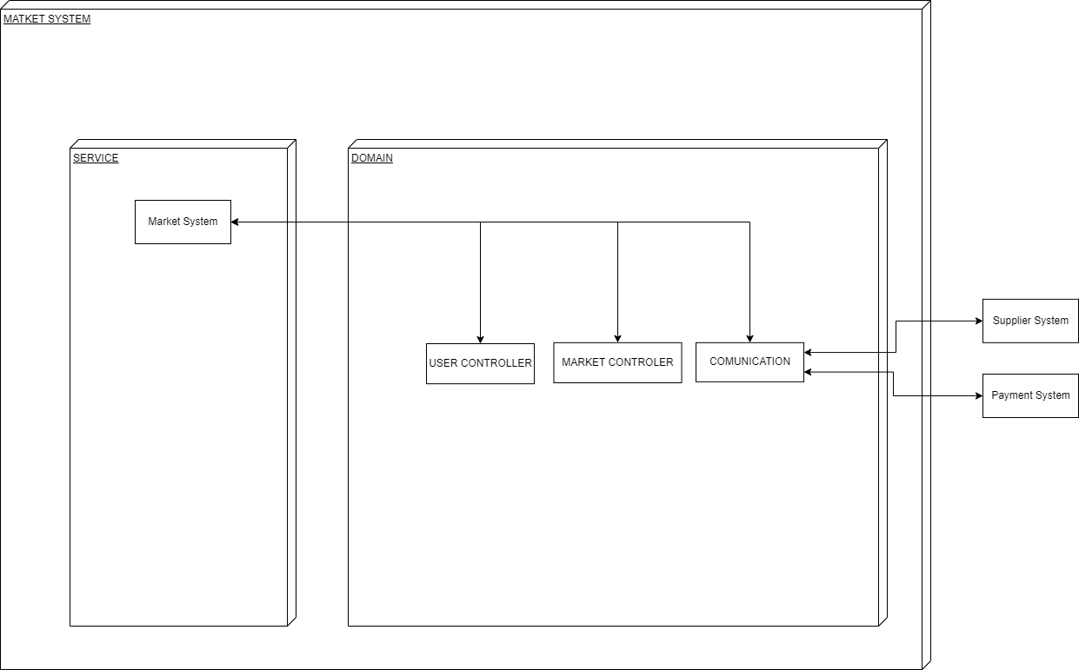
ארכיטקטורה

